Slide 1
Lagar och direktiv kring
Öppna data
ÖDIS - Ökad användning av öppna data i Stockholmsregionen

Slide 2
För att möta de skärpta kraven i EUs Öppna Data-direktiv föreslås PSI lagen bytas ut till Öppna Data-lagen i juli 2021
PSI¹-direktivet
Öppna data direktivet
Genom-förandeakt
Värdefulla data-mängder
Vilket gav upphov till
Vilket gav upphov till
2003
2010
2019
2020
2021
”PSI Lagen”
Lagen om vidareutnyttjande av handlingar från den offentliga förvaltningen
Öppna data Utredningen
Förslag till ny lag:
Öppna data lagen
Föreslås upphöra
17 juli 2021
Föreslås träda ikraft
17 juli 2021
Bildtolkning för synskadade: Bilden visar en tidslinje från 2003 till 2021 där PSI direktivet är placerad vid år 2003, PSI lagen placerad vid 2010, Öppna datadirektivet vid 2019, Öppna datautredningen mellan 2019 och 2020, Genomförandeakt för VRädefulla datamängder strax innan 2021 och Förslag till ny lag: Öppna datalagen vid 2021
Fotnot 1) PSI = Public Sector Information

Slide 3
PSI-direktivet ledde fram till en ny lag i Sverige - Lag (2010:566) om vidareutnyttjande av handlingar från den offentliga förvaltningen, den s.k. PSI-Lagen
§ Syftar till att främja utvecklingen av en informationsmarknad genom att underlätta enskildas användning av allmänna handlingar från offentliga förvaltningar
§ Avser att förhindra begränsningar i konkurrensen att vidareutnyttja handlingar och att ingen beviljas en exklusiv rätt att vidareutnyttja handlingar
§ Avgifter får inte överstiga kostnaderna för att reproducera, tillhandahålla och sprida handlingarna
§ En myndighet ska elektroniskt publicera en förteckning samt tillhörande information av handlingar som kan tillhandahållas elektroniskt för vidareutnyttjande
§ En myndighet ska elektroniskt informera om avgifter, inklusive beräkningsgrund och villkor för vidareutnyttjandet
§ En begäran om vidareutnyttjande av handlingar ska behandlas skyndsamt
Definitioner
Handling:
Med handling avses en framställning i skrift eller bild samt en upptagning som endast med tekniska hjälpmedel kan läsas eller avlyssnas eller uppfattas på annat sätt.
Allmän handling:
En handling är allmän, om den förvaras hos en myndighet och är att anse som inkommen till, eller upprättad hos en myndighet.
Vidareutnyttjande:
Användning av handlingar för andra ändamål än det ursprungliga ändamålet för vilket handlingarna tagits fram eller behandlas av en myndighet.
Källa: Lag (2010:566) om vidareutnyttjande av handlingar från den offentliga förvaltningen

Slide 4
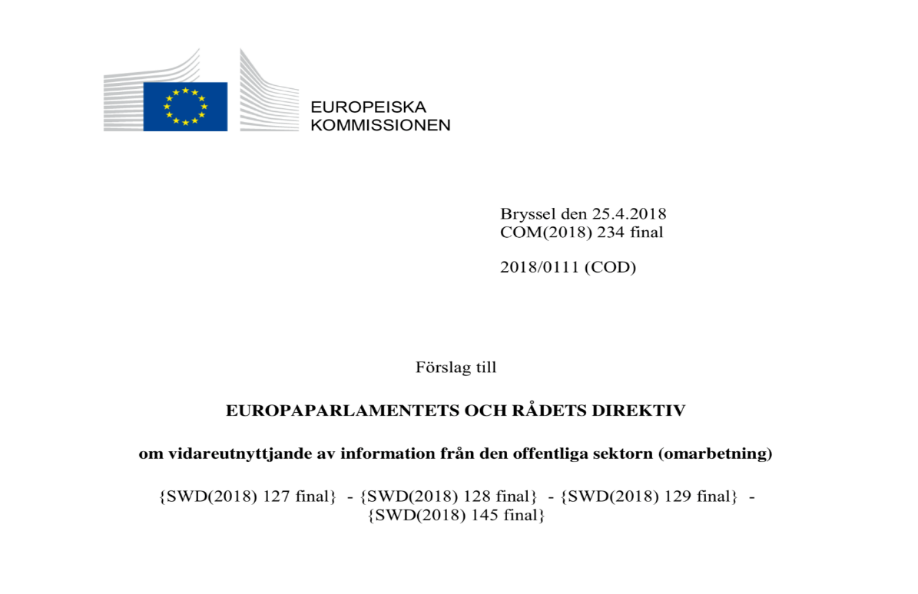
Då PSI-direktivet inte fått det genomslag kommissionen önskat beslutade de 2019 om ett nytt öppna datadirektiv
Öppna datadirektivet omfattar det tidigare PSI-direktivet men har bl.a. följande tillägg:
Även offentliga företag inom vissa sektorer omfattas (direktivet tvingar dock inte offentliga företag att tillgängliggöra handlingar för vidareutnyttjande, men om de väljer att göra det blir kraven i direktivet tvingande)
Värdefulla datamängder och dynamiska data (se nästa bild) ska tillgängliggöras avgiftsfritt, vara maskinläsbara och åtkomliga via API:er och kunna laddas ned i stora volymer
Avtal om exklusiv rätt till offentliga handlingar för vidareutnyttjande ska offentliggöras innan de träder i kraft
Vidareutnyttjande av handlingar ska som huvudregel vara avgiftsfritt
Bildtolkning för synskadade: Inklippt i bilden finns en bild över första raderna i
Europeiska kommissionens Öppna datadirektiv

Slide 5
Öppna datadirektivet innebär nya regler för särskilt värdefulla datamängder och dynamiska data
Särskilt värdefulla datamängder
Handlingar vars vidareutnyttjande är förknippat med stora socioekonomiska fördelar. Värdefulla datamängder kan enligt öppna data-utredningsdirektivet sorteras in under kategorierna geospatiala, jordobservation och miljö, meteorologiska, statistik, företag och företagsägande samt rörlighet (t.ex. transport).
Dynamiska data
Handlingar i digitalt format som uppdateras ofta eller i realtid, t.ex. sensordata.
Arbetet med att identifiera värdefulla datamängder fortgår på EU nivå tillsammans med medlemsstaterna och kommer fastställas i en Genomförandeakt under hösten 2020
Källa: Kommittédirektiv - Bättre förutsättningar för tillgång till och vidareutnyttjande av öppna data och offentlig digital information (Dir. 2019:20)

Slide 6
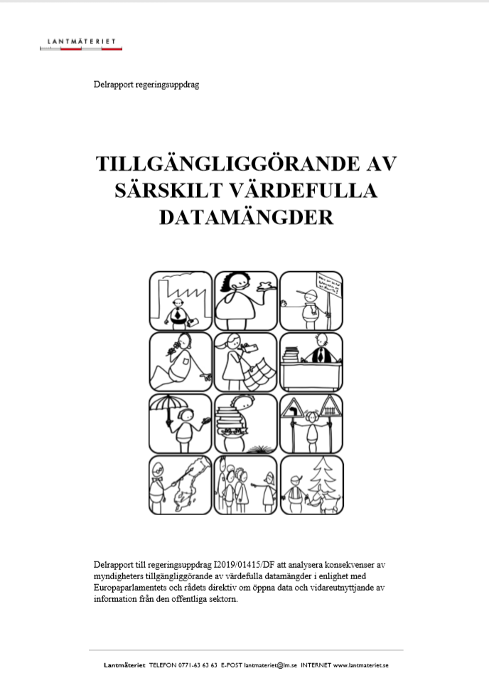
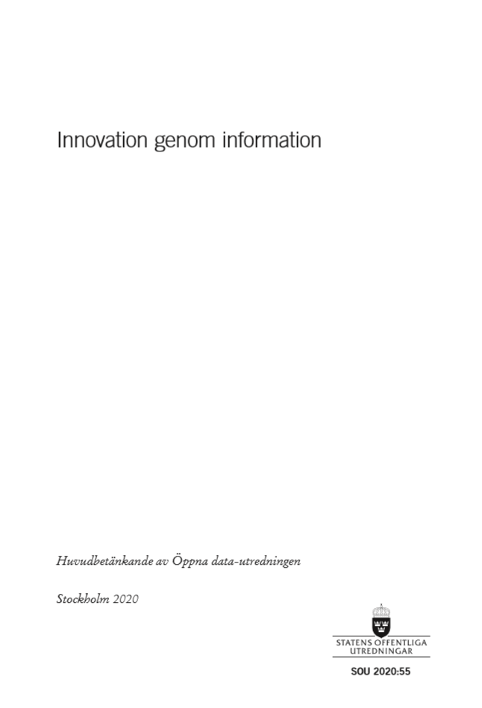
Två utredningar har pågått under 2019-2020, en om särskilt värdefulla datamängder och en om behov av justering i svensk rätt
Värdefulla datamängder
Lantmäteriverket fick i samverkan med utpekade organisationer, i uppdrag att identifiera datamängder som kan komma i fråga att tillgängliggöras som värdefulla datamängder I uppdraget ingår också att lämna förslag till hur tillgängliggörandet av de värdefulla datamängderna ska kunna göras avgiftsfria och att analysera och redovisa de samhällsekonomiska nyttorna som sådant tillgängliggörande kan ge.
Ni hittar Lantmäteriverkets slutrapport i långform här och kortform här
Öppna data-utredningen
Regeringen gav en särskild utredare i uppdrag att analysera och lämna förslag på vilka ändringar i svensk rätt ett genomförande av öppna datadirektivet ger anledning till.
Ni hittar utredningens huvudbetänkande här
Bildtolkning för synskadade: Inklippt i bilden finns första sidan på tre rapporter: Först ligger Europeiska kommissionens Öppna datadirektivet med en pil som delas i två som pekar på Lantmäteriets rapport Särskilt värdefulla datamängder och Regeringskansliets Innovation genom Information

Slide 7
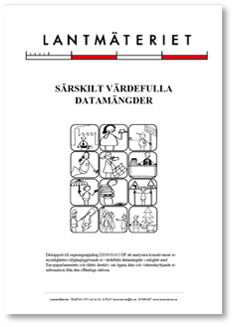
Förslag på värdefulla datamängder för kommuner är data som redan idag samlas in och tillgängliggörs av en myndighet
”Vad gäller kommunernas data så har Sveriges Kommuner och Regioner (SKR) och de kommunrepresentanter som deltagit i arbetet ansett att enbart den data som kommunerna samlar in och där en myndighet redan idag har det rikstäckande tillgängliggörandet bör föreslås som värdefulla data.
Detta gäller exempelvis belägenhetsadresser, byggnader, fastigheter, topografi, NVDB-data, bullerkartläggningar och luftkvalitet. Sådan data är harmoniserad och myndigheten sköter tillhandahållandet på ett samlat vis. Annan kommunal data är sannolikt inte harmoniserad kommunerna emellan och/eller finns inte i alla kommuner.”
EU arbetar nu med att fastställa miniminivån för vilka värdefulla datamängder som ska publiceras digitalt och förväntas lämna sitt förslag på genomförandeakt för beslut under hösten 2020. Därefter kommer medlemsstaterna ha två år på sig att göra nödvändiga åtgärder för att efterleva genomförandeakten.
Bildtolkning för synskadade: Inklippt i bilden finns första sidan på Lantmäteriets rapport Särskilt värdefulla datamängder

Slide 8
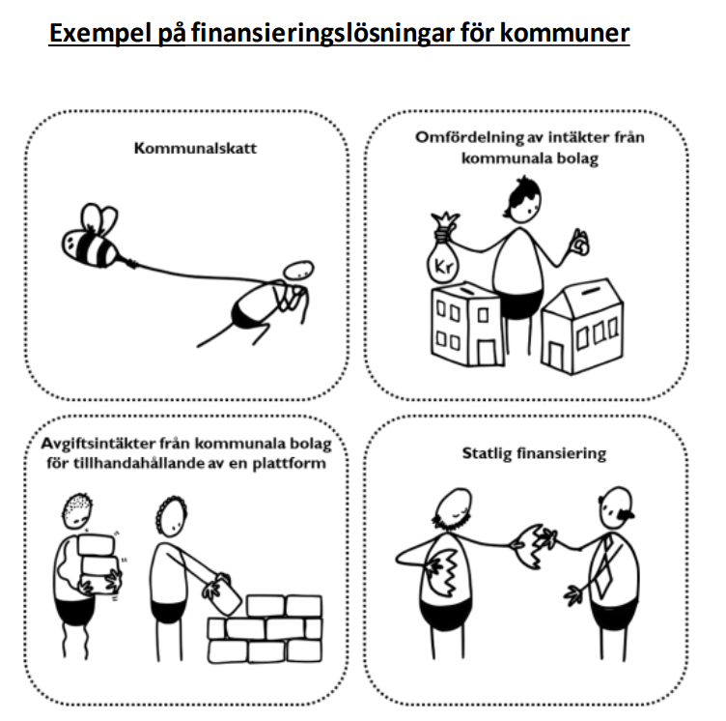
Beräknat inkomstbortfall för Sveriges kommuner är 176 mnkr årligen om geodata görs till särskilt värdefulla datamängder
”Kommunernas intäkter påverkas budgetärt om adresser, byggnader, fastighetsindelning och viss topografi som idag tillhandahålls av Lantmäteriet blir öppna data. Dessa datamängder utgör en betydande del av kommunernas storskaliga (detaljerade) geodata i den så kallade primärkartan eller baskartan, och intäkterna för dessa påverkas om föreslagna datamängder blir öppna data”
Kommunkollektivets intäkter: 141 mnkr/år
Intäkter via ABT-avtal: 35 mnkr/år
Totalt finansieringsbehov till kommunsektorn: 176 mnkr/år
Rapporten förordar preliminärt att resterande finansieringsbehov täcks av statliga medel men det behövs ytterligare analys för att se möjligheter och konsekvenser med alternativet.
Bildtolkning för synskadade: Bilden visar fyra rutor med förslag på finansiella lösningar. I respektive ruta står följande: Ruta 1 Kommunalskatt, Ruta 2 Omfördelning av intäkter från kommunala bolag, Ruta 3 Avgiftsintäkter från kommunala bolag för tillhandahållande av en plattform, Ruta 4 Statlig finansiering. Ruta 4 är inramad med en röd ram
Källa: Slutrapport till regeringsuppdrag I2019/01415/DF att analysera konsekvenser av myndigheters tillgängliggörande av värdefulla datamängder i enlighet med Europaparlamentets och rådets direktiv om öppna data och vidareutnyttjande av information från den offentliga sektorn.

Slide 9
Öppna data-utredningen har analyserat och lämnat förslag på hur Öppna datadirektivet ska genomföras i svensk rätt
Utredningsdirektivet fastställer att den särskilda utredaren bland annat ska:
Göra en översyn av Lagen om vidareutnyttjande av handlingar från den offentliga förvaltningen (PSI Lagen)
Analysera behovet av författningsändringar till följd av Öppna datadirektivet
Överväga om krav på tillgängliggörandet av värdefulla datamängder, t.ex. format och tekniska specifikationer, bäst regleras genom lag, förordning eller myndighetsföreskrifter
Analysera och ge förslag till nödvändiga författningsändringar kring avgiftsuttag
Delbetänkande lämnades den 15 sep 2020 (Avgiftsuttagsregleringen för allmänna handlingar i elektronisk form ska redovisas senast den 31 dec 2020)
Källa: Kommittédirektiv - Bättre förutsättningar för tillgång till och vidareutnyttjande av öppna data och offentlig digital information (Dir. 2019:20)

Slide 10
Det nya Öppna data-lagförslaget i korthet
Förslag till Lag (2021:000) om öppna data och vidareutnyttjande av information från myndigheter och offentliga företag)
Syftet med lagen är att stödja utvecklingen av informationsmarknaden och stimulera innovation genom att öka tillgängliggörande och vidareutnyttjande av information från myndigheter och offentliga företag, särskilt i form av öppna data
En myndighet eller ett offentligt företag bör på eget initiativ göra information tillgänglig
Myndigheten eller det offentliga företaget ska digitalt publicera en beskrivning av informationen i en centralt åtkomlig förteckning, tillsammans med tillhörande metadata när information av särskilt intresse för vidareutnyttjande görs tillgänglig utan en begäran
En myndighet ska handlägga en begäran om vidareutnyttjande skyndsamt och, om det inte är olämpligt, digitalt. Avslag ska motiveras och meddelas skriftligt
Information ska tillhandahållas i befintliga format och språkversioner
Särskilda värdefulla datamängder ska tillhandahållas i maskinläsbart format via lämpliga gränssnitt och, om det är ändamålsenligt, för bulknedladdning
Dynamiska data ska efter en begäran tillhandahållas omedelbart/inom skälig tid och tillhandahållas via lämpliga gränssnitt och, om det är ändamålsenligt, för bulknedladdning
Källa: Lag (2010:566) om vidareutnyttjande av handlingar från den offentliga förvaltningen

Slide 11
Du hittar mer information och stödmaterial på ÖDIS hemsida
Detta material är framtaget av projektet Ökad användning av öppna data i Stockholmsregionen (ÖDIS), som var en gemensam satsning av samtliga 26 kommuner i kommunsamarbetet Storsthlm. Projektet pågick april 2018 – december 2020.
Läs mer om projektet och hitta mer stödmaterial likt detta på smartstad.stockholm/odis

